Slide 1

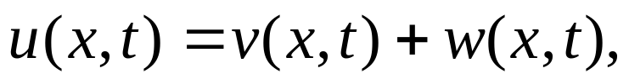
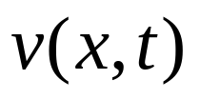
2.5 具有非齐次边界条件的问题
本节我们讨论带有非齐次边界条件的定解问题
的求解方法。
处理这类问题的基本原则是：
无论方程是齐次的还是非齐次的，选取一个辅
助函数
通过函数代换
使得对于新的未知函数
而言，边界条件为
齐次的。
我们以下面的问题为例，说明选取函数代换
的方法。（也可称为辅助函数法）

Slide 2
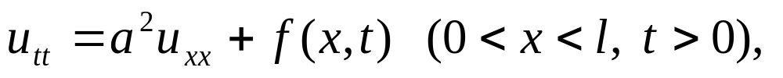

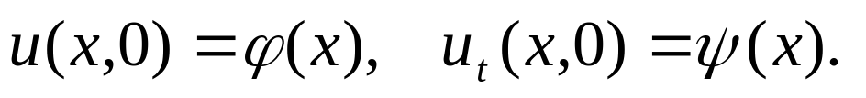
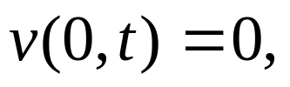
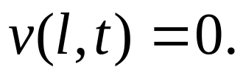

考察定解问题：
(79)
(80)
(81)
通过作一函数变换将边界条件化为齐次的，
为此令
(82)
并选取辅助函数
使新的未知函数
满足齐次边界条件，即
(83)
由(80)(82)容易看出，
要使(83)成立，只要
(84)

Slide 3





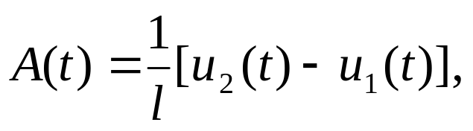

(79)
(80)
(81)
(82)
(84)
其实满足(84)中两个条件的函数
是很多的，
为了以后计算方便起见，通常取
为
的一次
式，
即设
由条件(84)确定
得

Slide 4
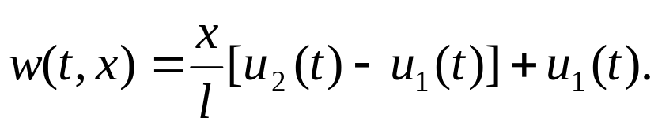
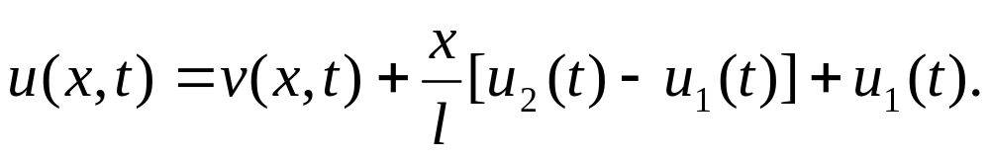
(79)
(80)
(81)
(82)
于是可得
因此，令
(85)
则问题(79)-(81)可化成
的定解问题

Slide 5

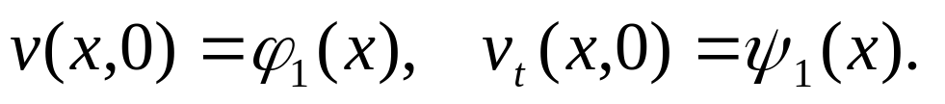
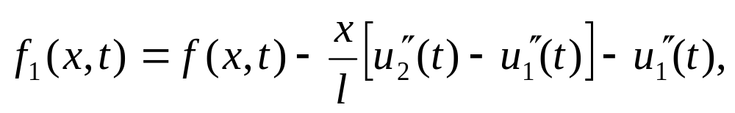
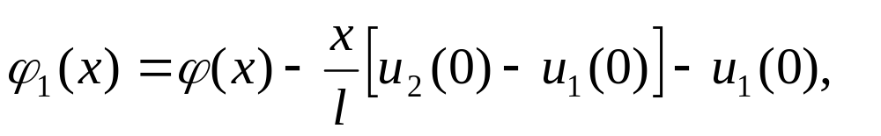
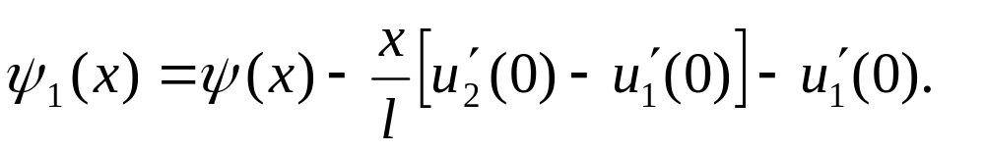
(79)
(80)
(81)
(85)
(86)
其中

Slide 6
(79)
(80)
(81)
(86)
将问题(86)的解代入
(85)
即得原定解问题问题(79)-(81)的解。

Slide 7





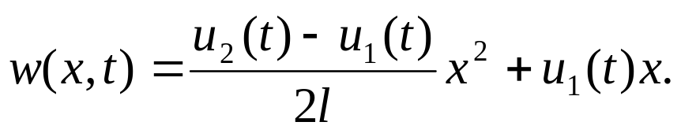

(79)
若边界条件不全是第一类，也可采用类似方法
把非齐次边界条件化成齐次的。
我们就下列几种
非齐次边界条件的情况，分别给出相应辅助函数
的表达式：
(1)
(2)
(3)
(4)
以上4种辅助函数的情形对热传导方程同样适用。

Slide 8
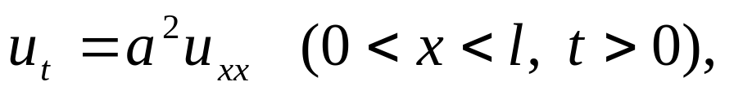


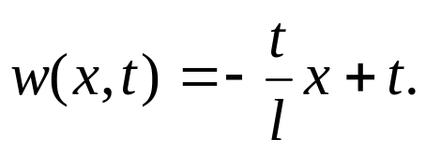
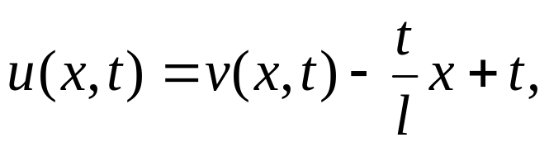
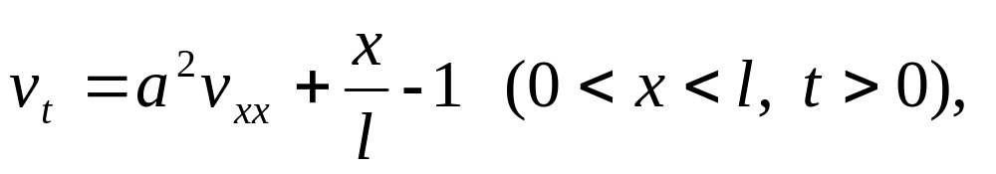
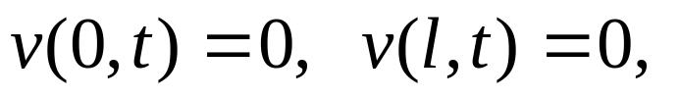

例1
求解下列问题：
(87)
解
选取辅助函数
令
则问题(87)化成
(88)

Slide 9
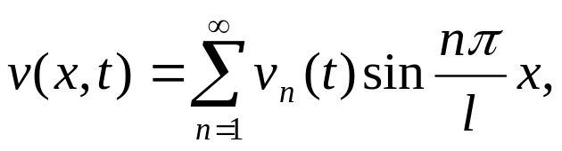
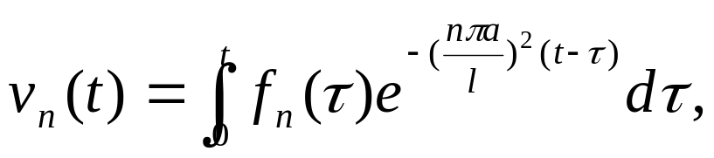
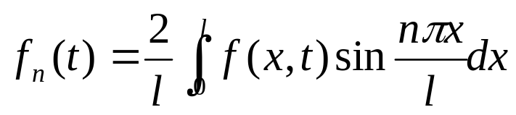
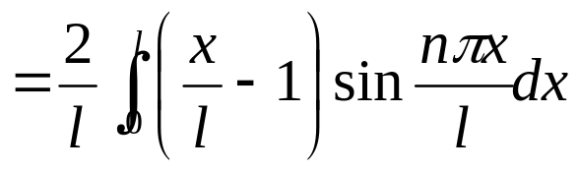
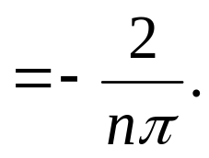
(88)
应用固有函数法求问题(88)的解。
为此，设
(89)
利用2.4.2节中推得公式(64)可知
再利用2.4.2节中推得公式(62)可知

Slide 10
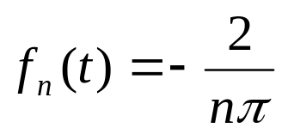
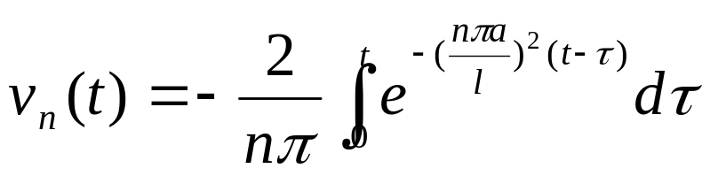
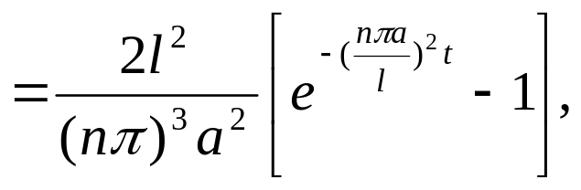
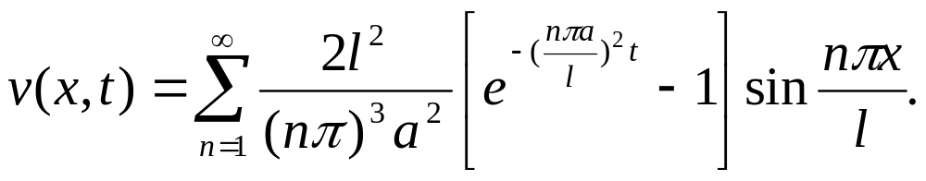
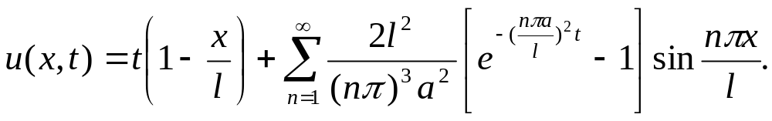
再将
代入
即得
(90)
把(90)代入(89)
可得
因此，原问题(87)的解为

Slide 11

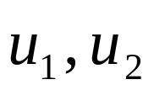



特别值得注意的是，对于给定的定解问题，
例如：
如果方程中的自由项
和边界条件中的
都与自变量
无关，
在这种情形下，我们可选取
辅助函数
通过函数代换
使方程与边界条件同时化成齐次的。

Slide 12
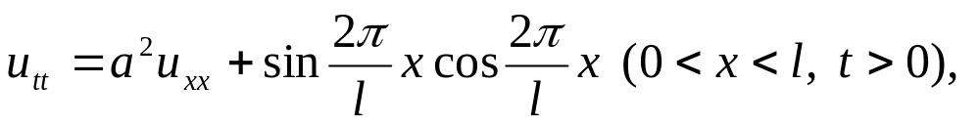

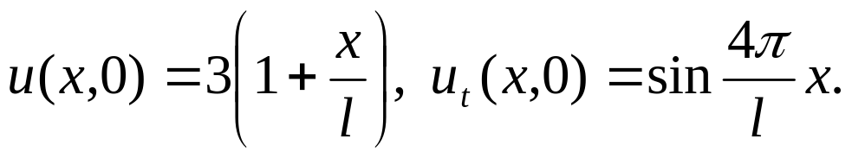
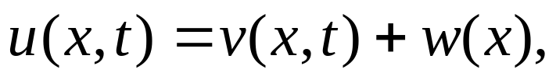
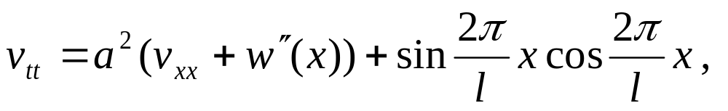
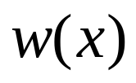
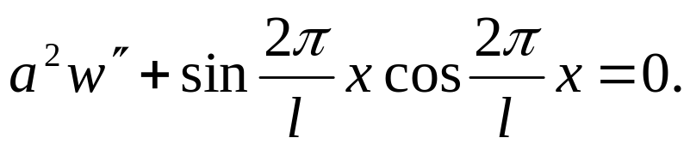
例2
求解下列问题：
(91)
解
设问题的解为
(92)
将(92)代入问题(91)中的方程，即得
为了将此方程化成齐次的，自然选取
满足

Slide 13


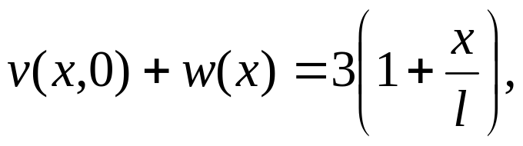
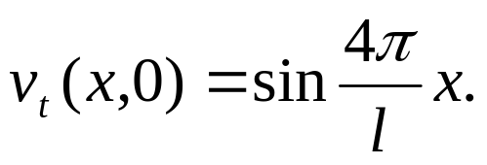

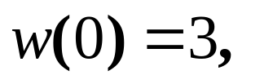
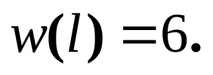
例2
求解下列问题：
(91)
解
(92)
再把(92)代入问题(91)中的定解条件，得
为了将
的边界条件也化成齐次，
则
满足

Slide 14


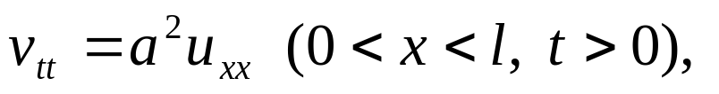

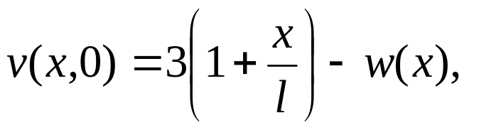
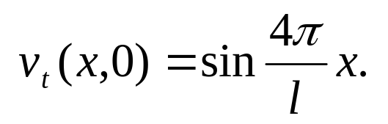
(91)
这样由代换
(92)
问题(91)化为下面两个问题：
(93)
和
(94)

Slide 15
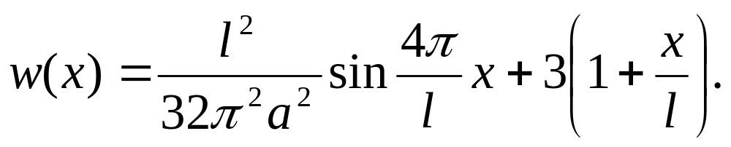
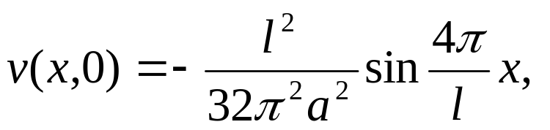
(93)
问题(93)是一个常微分方程的边值问题，其解为
将求得的
代入问题(94)
(*)

Slide 16
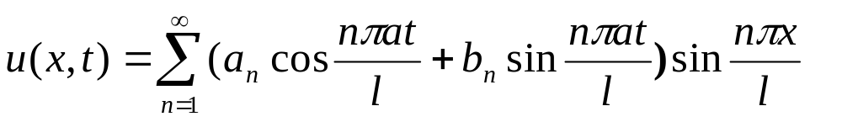
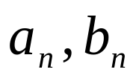
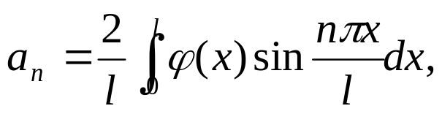
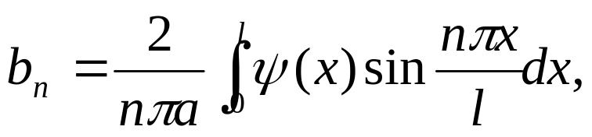
(*)
利用公式
(14)
其中系数
满足
(15)

Slide 17
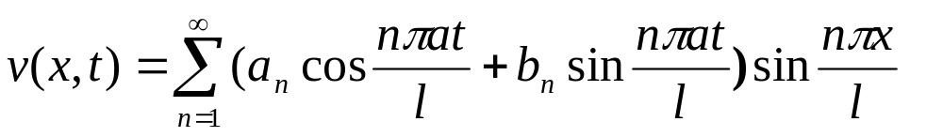







那么
其中系数
计算可得

Slide 18



(94)
于是，问题(94)的解为
因此，原问题(91)的解为

Slide 19




例2
求解下列问题：
(91)
另解
选取辅助函数
令
代入问题(91)得
(*)

Slide 20









(*)
由2.4.1节的分析可设
而且
和
分别满足如下定解问题
(I)
(II)

Slide 21



(II)
利用2.1节中的公式(14)(15)可算得
其中系数
为
则问题(II)的解为

Slide 22




(I)
应用固有函数法求问题(I)的解。
为此，令
利用2.4.1节中推得公式(53)可知
再利用2.4.1节中推得公式(51)可知

Slide 23






(I)
当
时，
当
时，

Slide 24



(I)
则得问题(I)的解为
将问题(II)的解
和辅助函数
以及问题(I)的解加在一起，则得
原问题(91)的解：

Slide 25
内容小结
1.对一维波动方程和热传导方程的定解问题而言：
当方程和边界条件均为齐次时，
不管初值条件
●
如何，可直接应用分离变量法求解；
当边界条件为齐次、
方程与初始条件为非齐次
●
时，原定解问题分解成两个，
其一是方程为齐次的并具有原初始条件的定解
问题，这个问题应用分离变量法求解；
其二是方程为非齐次的并具有零初始条件的
定解问题，该问题应用固有函数法求解；

Slide 26
内容小结
1.对一维波动方程和热传导方程的定解问题而言：
当边界条件为非齐次时，
则必须引进辅助函数
●
把边界条件化为齐次的，
然后再按照以前的方法
求解。
分离变量法、
固有函数法、
作辅助函数法
方程和边界条件齐次
方程非齐次，定解条件齐次
边界条件非齐次

Slide 27


内容小结
2.对于二维拉普拉斯方程的边值问题而言：
应根据求解区域的形状适当的选取坐标系，使得
在此坐标系中边界条件的表达式最为简单，便于
求解。
例如，
●
对圆域、圆环域、扇形域等采用极坐标
●
对于像矩形
带形
一类的区域采用直角坐标系
应当指出，只有当求解区域很规则时，才可以应
用分离变量法求解拉普拉斯方程的边值问题。

Slide 28








内容小结
3.对于二维泊松方程的边值问题而言：
(P)
思路1
将问题(P)的解看成两部分，
令
和
分别满足
(P1)

Slide 29


内容小结
3.对于二维泊松方程的边值问题而言：
(P)
固有函数法
(P1)
和
分离变量法(或试探法)
(P2)

Slide 30



内容小结
3.对于二维泊松方程的边值问题而言：
(P)
思路2
(1)找出此泊松方程的一个特解
令
(2)将泊松方程化成拉普拉斯方程
(Q)
可用分离变量法或试探法求解问题(Q)

Slide 31




思考题 求解以下定解问题：

